Slide 1
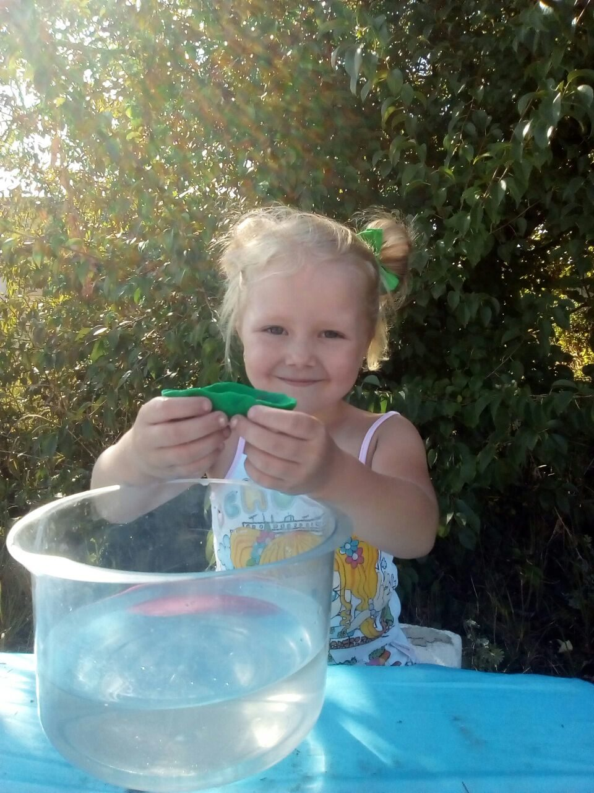
Исследовательский проект «Почему корабли держаться на плову»
Подготовила:
Калаева Виктория
5 лет

Slide 2
Главный вопрос
Что заставляет держаться огромные корабли на воде и не тонуть?
Проблемные вопросы
Из какого материала сроят корабли?
В чем секрет плавучести кораблей

Slide 4
Изучили энциклопедии

Slide 6
Опыты
Пластилин
Фольга

Slide 9
Стенгазета

Slide 10
Вывод
Нашими исследованиями мы выяснили, что держит корабль на плову и не тонет. Это происходит потому что, корабли имеют особою форму, и воздух внутри них держит их на плаву.

